Slide 1


Sistema de inventario farmacéutico

Slide 2
Elección del sistema a desarrollar
Desarrollar un sistema de inventario farmacéutico vía web

Slide 3
Problemáticas a abordar en el sistema
Protección contra incertidumbres
Para permitir la producción y compra bajo condiciones económicas ventajosas.
Cubrir cambios anticipados en la demanda o en la oferta.

Slide 4
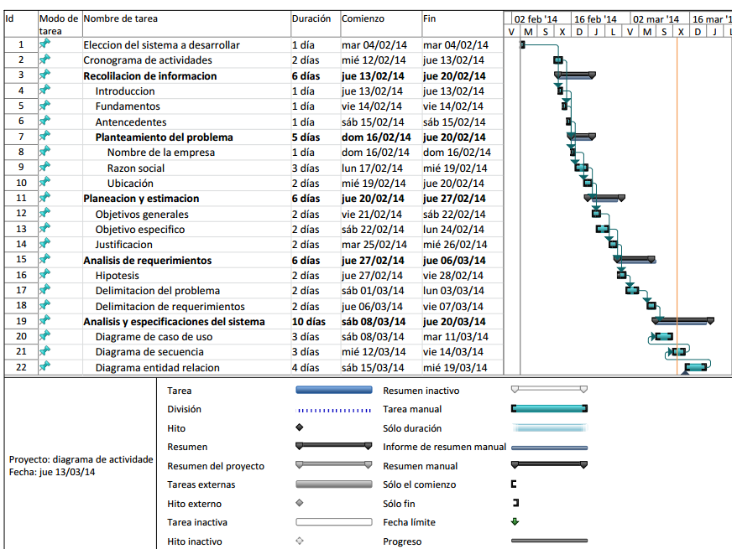
Cronograma de actividades

Slide 5
Enfoque
Esta aplicación se enfocara principalmente en empresas del giro farmacéutico, ofreciendo un sistema compatible en todo sentido tanto software y hardware.

Slide 6
Ofertando las cualidades
Ofrece herramientas útiles para el manejo de inventarios de un punto de venta farmacéutico.
Consta de una base de datos que se acomoda a las necesidades del cliente.
a) Dar de alta productos.
b) Dar de baja los productos vendidos
Inventarios al momento
Inventario de existencias.
Lista de precios actuales.
Lista de precios de descuentos
Ganancias actuales por producto.
Página web donde el cliente podrá:
Consultar los precios actuales.
Uso farmacéutico del medicamento recetado.
Consultar el nombre y el precio de sus medicamentos.

Slide 7
Fundamentos
Este proyecto comprende el análisis, diseño, supervisión y la construcción de un sistema de inventario de almacén farmacéutico que pretende controlar las entradas salidas diarias dentro de una farmacia.

Slide 8
Objetivo general
Crear un sistema automatizado de sistema de inventario farmacéutico con las cualidades también de punto de venta, que administre la actividad diaria de venta de productos.

Slide 9
Objetivos específicos
Realizar el cobro a los clientes de forma rápida: a través de la consulta de precios al cliente desde descuentos y precios especiales.
Ayudar a la pequeña farmacia a ser más efectiva: con el tratamiento de la información teniéndola almacenada en una base de datos que permita utilizar la información previamente cuando utiliza y se venda un producto teniendo un conteo total de cada uno de los productos que salen.

Slide 10
Control y registro de entradas y salidas de inventario, con una bitácora individual que monitorea todos los movimientos de un producto. Diariamente y completamente practico gracias a la interfaz gráfica.

Slide 11
Justificación
La finalidad de este proyecto es de suma importancia porque nos ofrece un conocimiento más amplio para hacer mejoras en cuanto al manejo de las cuentas por cobrar se refiere favoreciendo así a la empresa; además nos proporcionará una idea clara de cuáles son los altibajos de la misma en relación a las demás, por otra parte conoceremos los aspectos que se mejoraran con la implantación de un sistema automatizado.

Slide 12
Tras el análisis de requerimientos
Se tomaron los mas principales:
Deberá poder registrar nuevos productos en la base de datos
El sistema deberá hacer un muestreo de los productos existentes
El sistema deberá identificar cada producto con un identificador único
El sistema deberá contabilizar la existencia de los productos
El sistema deberá registrar la entrada de producto
El sistema deberá registrar la salida del producto
El sistema deberá tener en cuenta las categorías de los productos
El sistema deberá mostrar el número determinado conforme a la base de datos

Slide 13
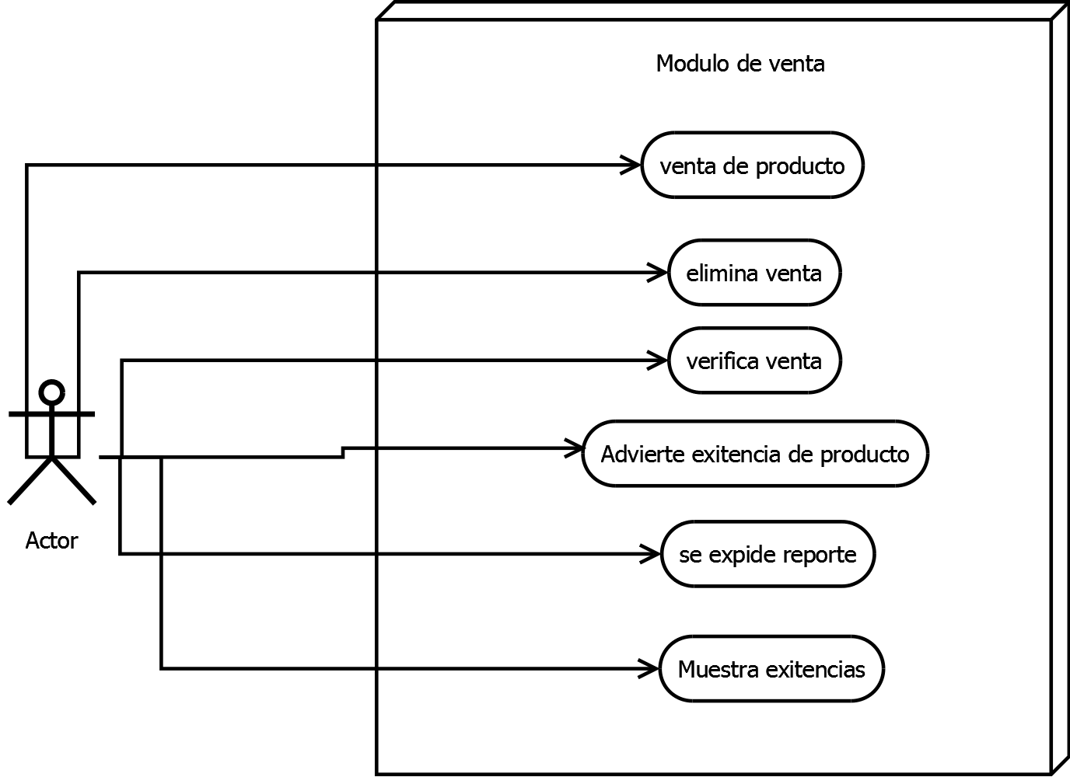
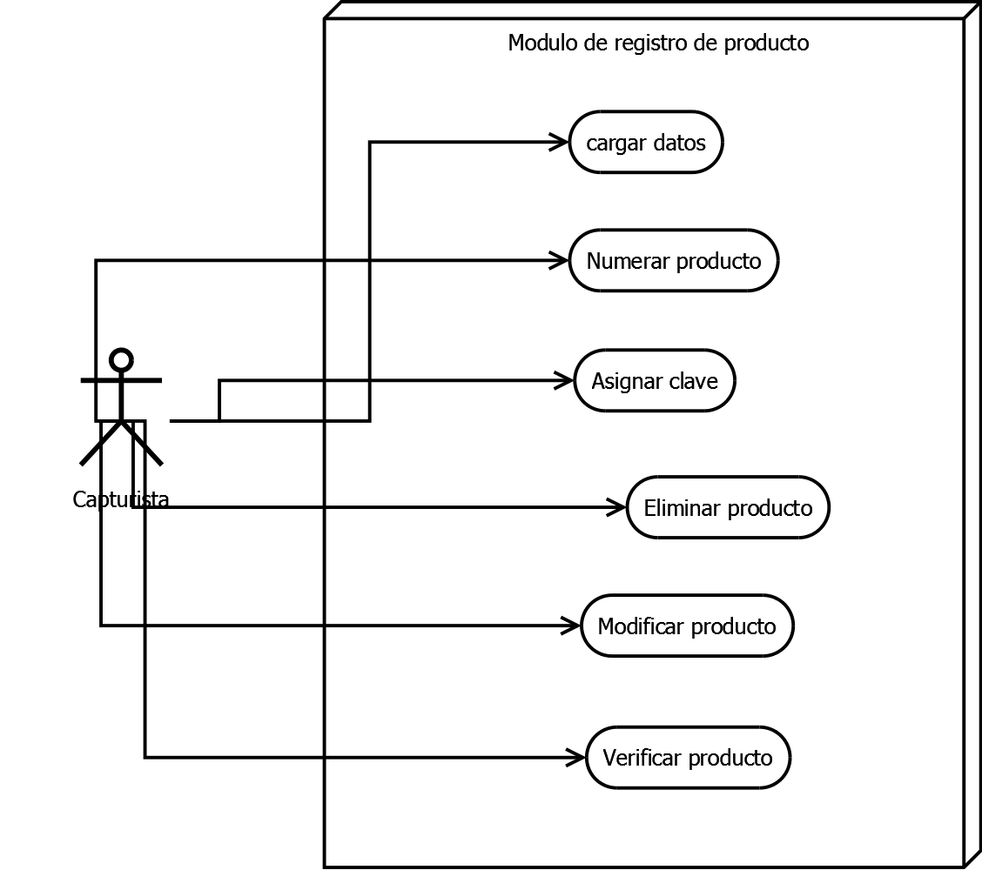
Análisis y especificación de sistema
Módulos representando mediante los casos de uso los mas principales

Slide 14
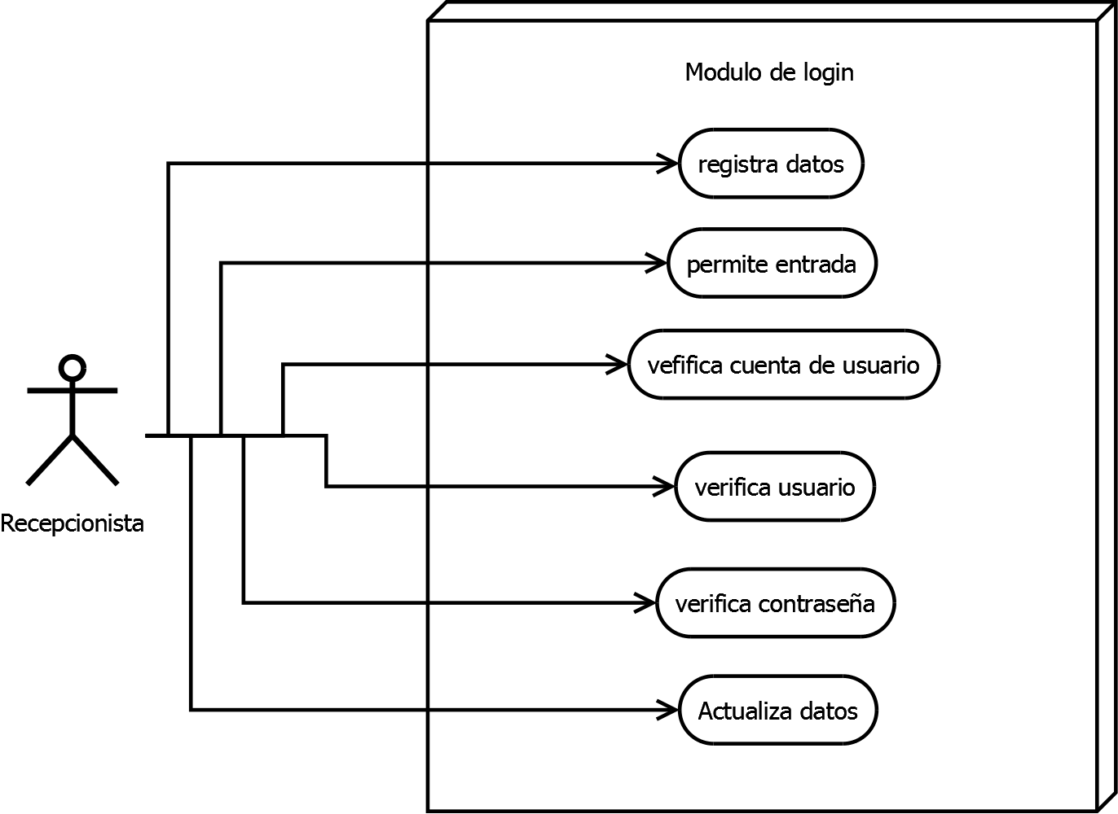

Slide 15
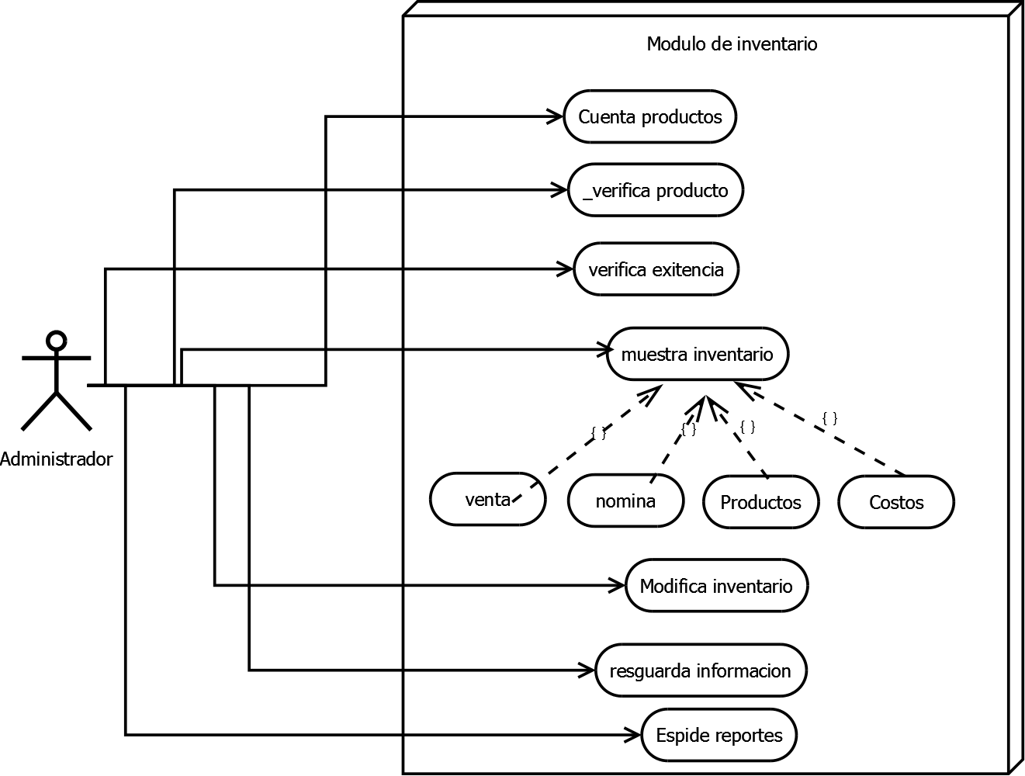

Slide 16
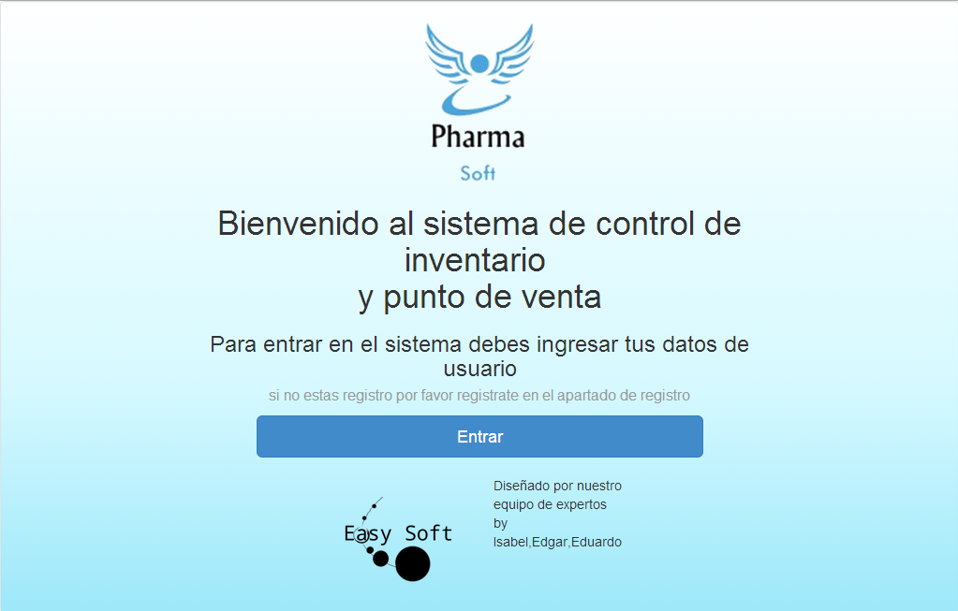
Desarrollo de interfaces Interfaces de sistema

Slide 17
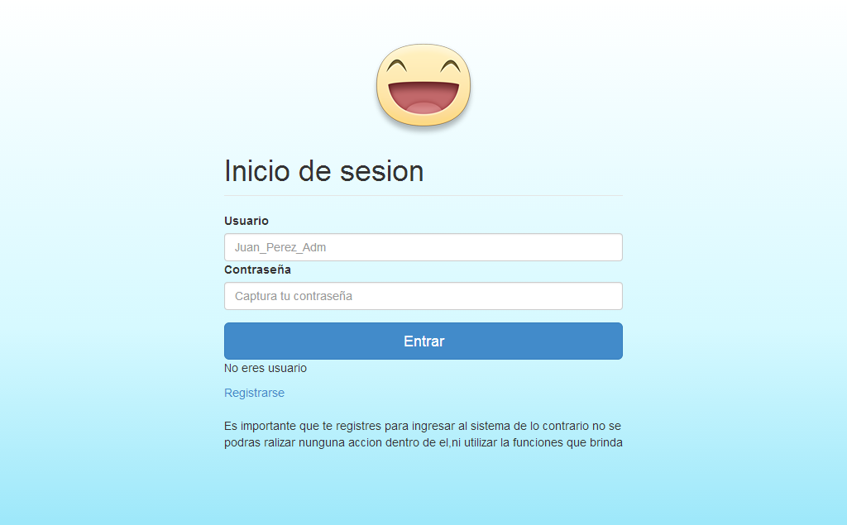

Slide 18
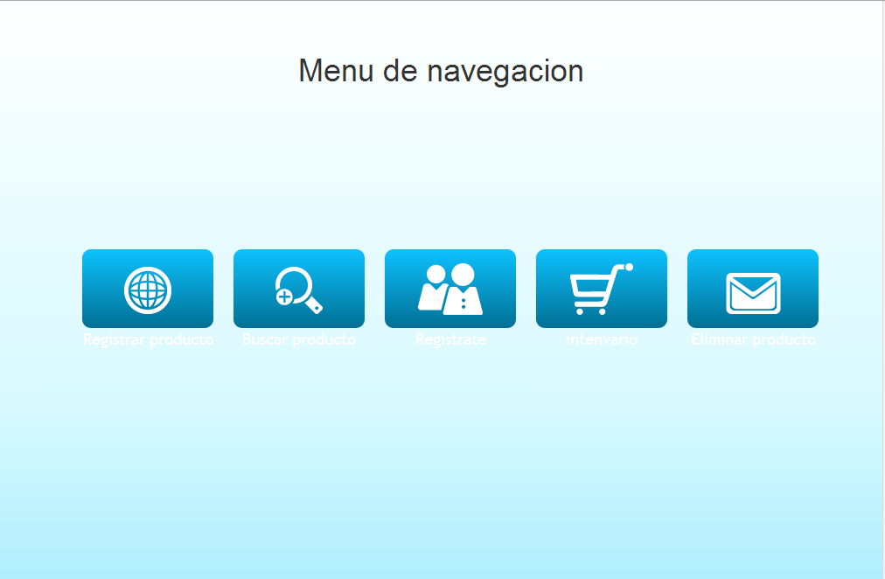

Slide 19
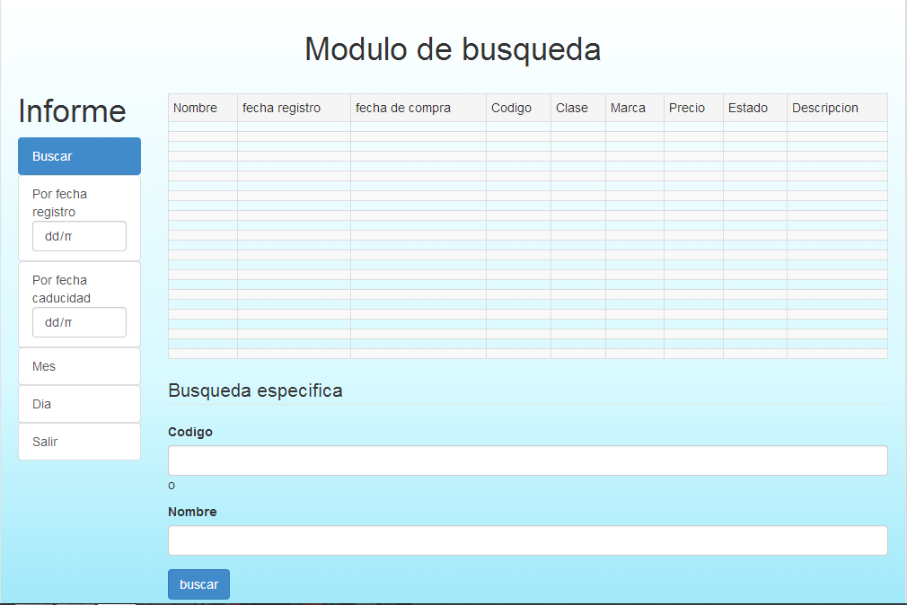

Slide 20
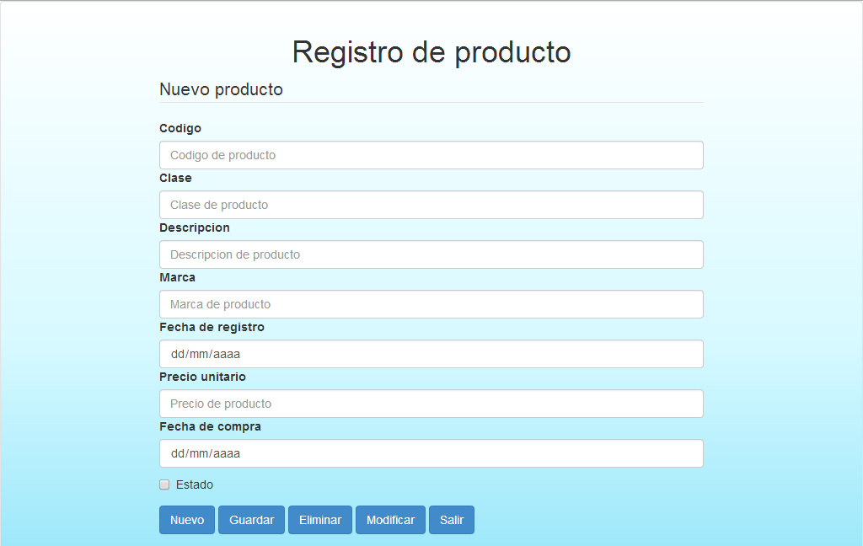

Slide 21
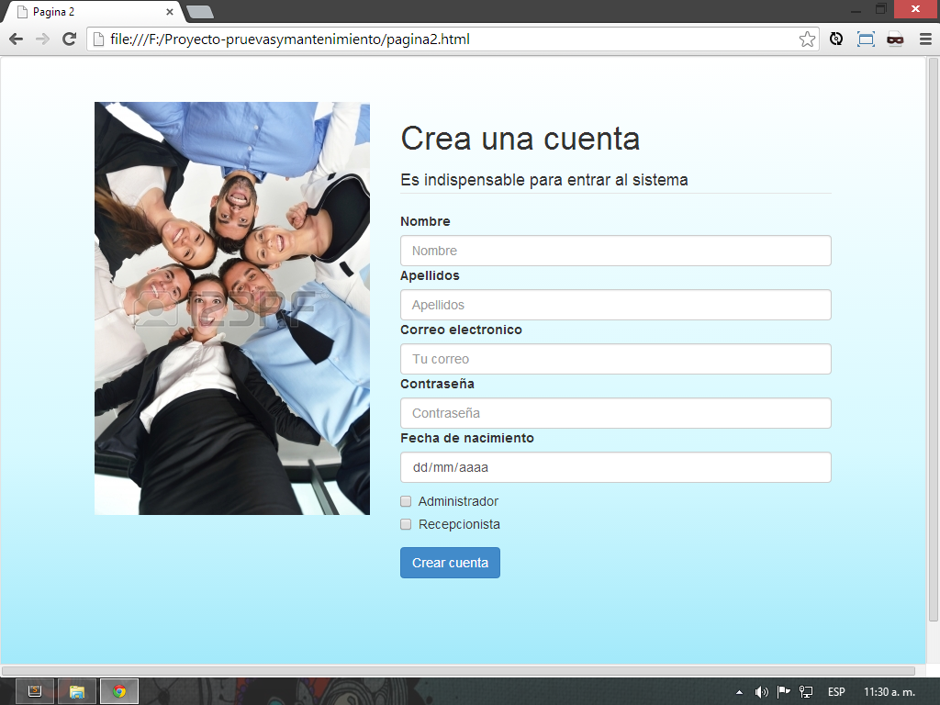

Slide 22
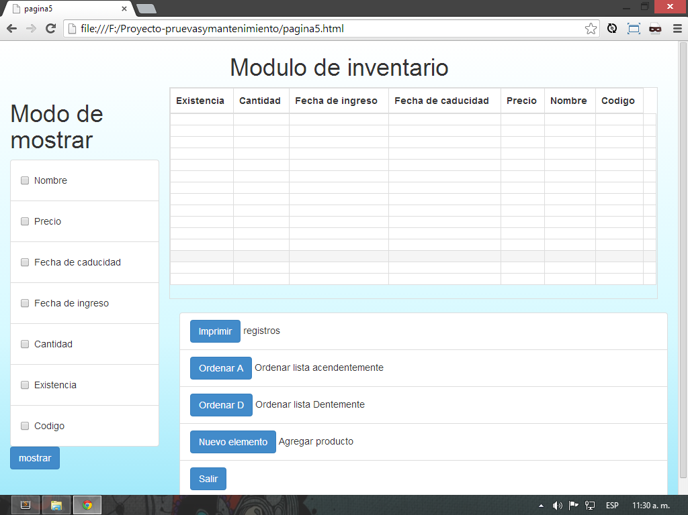

Slide 23
